Slide 1

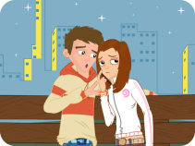

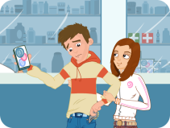




Les Infections Sexuellement Transmissibles
(IST)

Slide 2
Qu’est-ce que les IST ?
Ce sont des infections transmises d’une personne à une autre par contact sexuel:
  Les IST sont provoquées par des agents infectieux. Il peut s'agir de virus, de bactéries, de champignons ou de parasites. C’est pourquoi on ne parle plus de « Maladies sexuellement transmissibles » mais « d’Infections sexuellement transmissibles ».
  On peut être porteur d'une IST sans présenter de symptômes et donc la transmettre sans s'en rendre compte.
  La seule façon de savoir si on est porteur d'une IST est de faire un dépistage (qui peut être anonyme et gratuit).
  Il y a plus de 30 IST connues !
  https://www.ameli.fr/alpes-maritimes/assure/sante/themes/mst-ist/maladies-infections-sexuellement-transmissibles
Notes:
12: flore vaginale? Y a-t-il une flore spécifique pour les hommes? Comment faire le lien?
10 : ce commentaire a été ajouté par notre enseignante de SVT, donc voir avec elle avant de supprimer
En fait, la notion de MST circule encore beaucoup.

Slide 3
Peux-tu citer quelques IST ?
Syphilis
Chlamydia
Hépatite B
Trichomonas
Primo-infection VIH
SIDA
Herpès
Gonorrhée
Papillomavirus Humain
Mycose
Notes:
7/8 ça nous semblait logique d’inclure les principales infections sexuellement TRANSMISSIBLES, car la démarche est la même et il est important de traiter les deux partenaires de toutes les façons. Je propose de mettre un mot dans les diapos mycose et trichomonas par ex:
Candida albicans: « Ce microbe est présents dans la flore vaginale naturelle, on parle d’infection lorsqu’il prédominent cette flore, comme cela peut être le cas après un traitement antibiotique par exemple ».
Trichomonas: « Ce microbe est présents dans la flore vaginale naturelle, on parle d’infection lorsqu’il prédominent cette flore, comme cela peut être le cas lors d’un déséquilibre de la flore par exemple ».

Slide 4
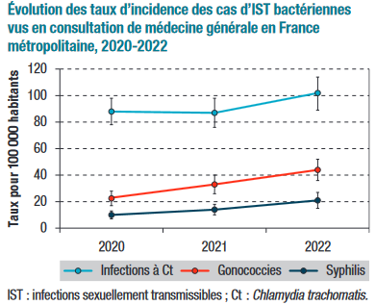
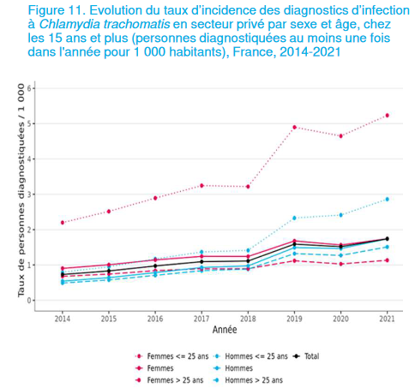
Actuellement la plupart des IST augmentent en France et dans les autres pays Européens (sauf pendant la pandémie du Covid-19) et surtout parmi les jeunes de 15-24 ans. Il s’agit en particulier des IST dues aux HPV, au Chlamydia (a doublé entre 2014 et 2022) et au gonocoque.
Causes possibles: comportements à risque comme avoir un nombre de partenaires important et ne pas utiliser systématiquement le préservatif, manque d’information. https://www.santepubliquefrance.fr/presse/2018/infections-sexuellement-transmissibles-ist-preservatif-et-depistage-seuls-remparts-contre-leur-recrudescence
Infections sexuellement transmissibles - Santé publique France (santepubliquefrance.fr)
Rising rates of sexually transmitted infections across Europe (europa.eu)
L’évolution des IST chez les jeunes
Notes:
14: du coup on retombe sur la dernière diapo (Comment se protéger contre les IST). Evoquer les causes préparait le terrain à cette dernière diapo.
Mais on peut supprimer les deux derniers paragraphes et rester sur l’évolution des IST en ajoutant les graphs de la diapo suivante. Voir proposition diapo 6

Slide 5
Comment se protéger contre les IST ?
Le dépistage
Pourquoi?
  Même sans symptôme on peut être porteur d’une infection et donc la transmettre sans le savoir.
  C’est le seul moyen d’être sûr de ne pas être porteur d’une IST.
  Faire un dépistage permet donc de débuter un traitement si besoin.
  Quand ?
  Dans un couple, discuter de la possibilité de se faire tous les deux dépister pour les IST avant de s’engager dans une relation sexuelle et en particulier avant de ne plus utiliser le préservatif.
  En cas de contact sexuel non protégé.
Où?
  Se faire contrôler/dépister régulièrement par son médecin traitant, son gynécologue ou dans un centre de dépistage. En France, on peut demander un dépistage gratuit et anonyme dans les CeGIDD (Centre Gratuit d'Information et de Dépistage et de Diagnostic) :
Notes:
A voir avec la diapo suivante pour fusionner les deux

Slide 6
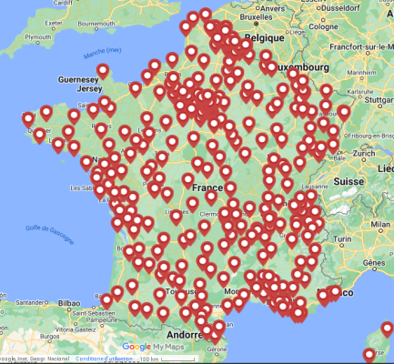
Ou se faire dépister ?
Voici la carte des CeGIDD en France:
https://vih.org/cegidd/
Accueil > Questions fréquentes > Dépistage > Comment se passe un dépistage en CeGIDD ?

Slide 7

Comment se protéger contre les IST 2 ?
  Les vaccins
Il existe des vaccins qui protègent contre
certaines IST comme les HPV, l’hépatite B.
  Les préservatifs
  Utiliser un préservatif externe ou interne lors de
  toute l’activité sexuelle c’est le meilleur moyen de se protéger contre les IST. Les préservatifs réduisent considérablement le risque d'IST lorsqu'ils sont utilisés correctement lors de relations sexuelles vaginales, orales et anales. https://www.sida-info-service.org/preservatifs/
Cependant les préservatifs ne peuvent protéger que la zone qu’ils recouvrent et certaines IST peuvent donner des signes en dehors de cette zone recouverte par ex HPV, Herpes, Chlamydia, Syphilis. D’autres IST peuvent se transmettre également par le sang comme le VIH et l’hépatite B.
Faire l’amour autrement, le dialogue
« Faire l’amour sans pénétration »: En se caressant, on peut diminuer les risques de transmission des IST.
Parler avec son (sa) partenaire des options pour des pratiques sexuelles sans risques.

Slide 8
A retenir: Synthèse des IST:
Agents infectieux, moyens de prévention et traitements
Virus (il existe des vaccins contre plusieurs virus) (il existe des antiviraux ou des traitements locaux)
Infection à HPV (vaccin conseillé 11-19 ans)
Hépatite B (vaccin obligatoire)
VIH/SIDA
Herpès génital
Bactéries (il existe des antibiotiques mais attention aux résistances)
Chlamydia
Infection à Gonocoque
Syphilis
Infection à mycoplasme
Les préservatifs internes et externes permettent de se protéger contre les IST https://www.sida-info-service.org/preservatifs/
Champignon (il existe des antimycosiques, souvent en utilisation locale)
Mycose
Parasite (il existe des antiparasitaires, à ne pas mélanger avec l’alcool)
La trichomonase
Le dépistage permet d’être sûr de ne pas être porteur d’une IST et de la transmettre sans le savoir. Le dépistage est gratuit et anonyme dans les CeGIDD*.
*Centres gratuits d’information, de dépistage et de diagnostic des infections par les virus de l’immunodéficience humaine, des hépatites virales et des infections sexuellement transmissibles.
Notes:
A discuter. C justement fait pour être la synthèse.
Le dépistage est aussi détaillé dans la diapo 23/24
Je propose l’ordre:
Synthèse des IST
Comment se protéger
Ou se faire dépister

